Slide 1

LHAASO地面粒子探测阵列（KM2A）
软件触发的研究
顾旻皓，朱科军，李飞，庄建
（核探测与核电子学国家重点实验室）
（中国科学院高能物理研究所）
报告人：顾旻皓

Slide 2
主要内容
LHAASO-KM2A实验介绍
软件触发需求分析
软件触发方案及其实现
测试

Slide 3
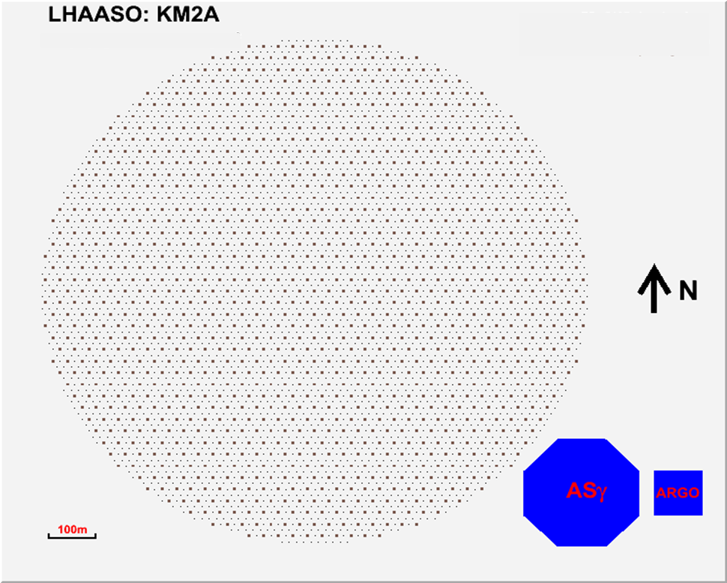
LHAASO-KM2A实验介绍
ED: 电磁探测器, 5635个
MD: µ子探测器, 1221个
LHAASO ——大型高海拔空气簇射观测站
LHAASO-KM2A
  是LHAASO项目中的一个实验系统
  是一平方公里级地面粒子探测阵列
LHAASO-KM2A探测器分布
Notes:
LHAASO全称为高海宇宙线观测站，是一个复合型阵列实验系统，KM2A是其中重要实验之一。LHAASO-KM2A探测器布局如图中圆形区域所示。其中，包括。。。。
ED闪烁体，长宽1×1m，间隔15m
MD水切伦科夫探测器，直径约6m。间隔30m
ED，MD间隔排放在面积约1km^2的范围内。

Slide 4
LHAASO-KM2A软件触发需求分析
软件触发在KM2A数据获取系统中的位置
触发计算
每个读出计算机负责部分探测单元的数据读出
Hits
White Rabbit
交换网络
千兆以太网
Events
~6000个探测单元
Hits
~10个
后续数据流模块
探测器 &
前端电子学
读出软件
(读出计算机)
Notes:
LHAASO-KM2A的前端电子学部署在每个探测单元上，用高速ADC对波形进行采样，计算出电荷量和时间等信息，打包成“Hit”，通过White Rabbit[3]交换网络发送给数据获取系统。每个前端电子学模块都与读出计算机建立TCP连接，传输控制信息和Hit数据包。
实验包括6000多个前端电子学模块，单个计算机无法完成所有探测器的读出任务。因此，为了使读出性能达到要求，将6000多个探测单元人为划分成若干（例如10个）子系统，分别由一台运行读出软件的计算机读出。
然而，每个读出节点没有足够的信息执行N Hit触发。因此，不能再读出计算机上执行触发计算任务。这里需要独立的触发计算节点，收集所有探测单元的Hit信息。
最后，触发后的事例通过以太网，发送给后面的数据流模块。

Slide 5
LHAASO-KM2A软件触发需求分析（续）
待触发数据（数据输入）
  以Hit为单位，缓存在若干台（~10台）读出计算机的内存中
KM2A软件触发的任务
  挑选出满足“NHit”条件的物理感兴趣Hits，打包成Event
触发后的数据（数据输出）
  以Event为单位，通过网络发送给后面的在线处理模块

Slide 6
LHAASO-KM2A软件触发的实现（1）
Hit流按时间分片
  读出软件根据Hit的时间标签将规定时间片（例如：10ms）内的Hits打包在一起
  某个时间片内所有探测单元的Hits是触发计算的基本单位
所有读出计算机将某个时间片数据包都发送给同一个触发计算节点
Notes:
首先，要对Hits重新打包，

Slide 7
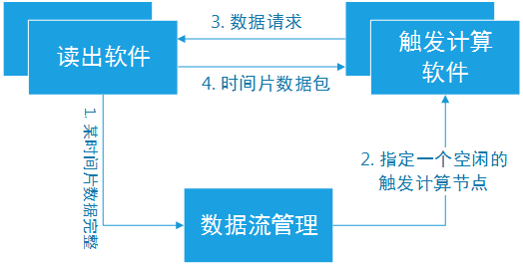

Slide 8
LHAASO-KM2A软件触发的实现（2）
Hit排序（按时间，分两级进行）
前端电子学
读出软件
触发计算软件

Slide 9
LHAASO-KM2A软件触发的实现（3）
滑动时间窗，挑选满足NHit条件的Hits组装成Events（例如：假设触发阈值为25）
① 记录触发开始(≈2us,n>=25)
1
2
3
…
23
…
26
…
46
t/us
② 记录触发结束(≈2us,n<=24)
③ 打包成Event
④ 最后，时间窗从第24个Hit向后继续滑动

Slide 10
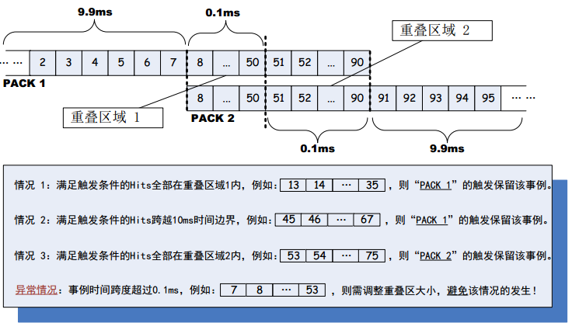
LHAASO-KM2A软件触发的实现（4）
数据包边界的处理（例如：时间片为10ms）

Slide 11
软件触发测试与正确性验证
KM2A模拟Hit流
数据获取与软触发系统
数据文件
(DAQ Raw data)
理论结果和经验
分析数据文件
对比
触发计算是否正确？

Slide 12
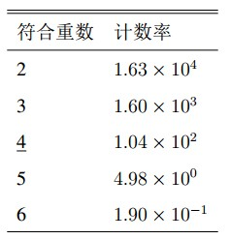
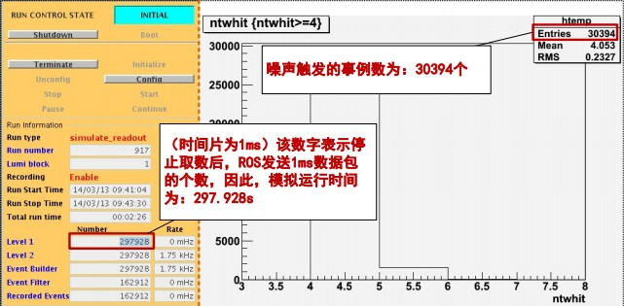
测试结果 （1）
偶然符合计数率测试（100个通道，单道计数率1KHz）
理论计算
软件触发
4重符合，计数率为：
软触发的计数率和理论值是一致的！
12

Slide 13
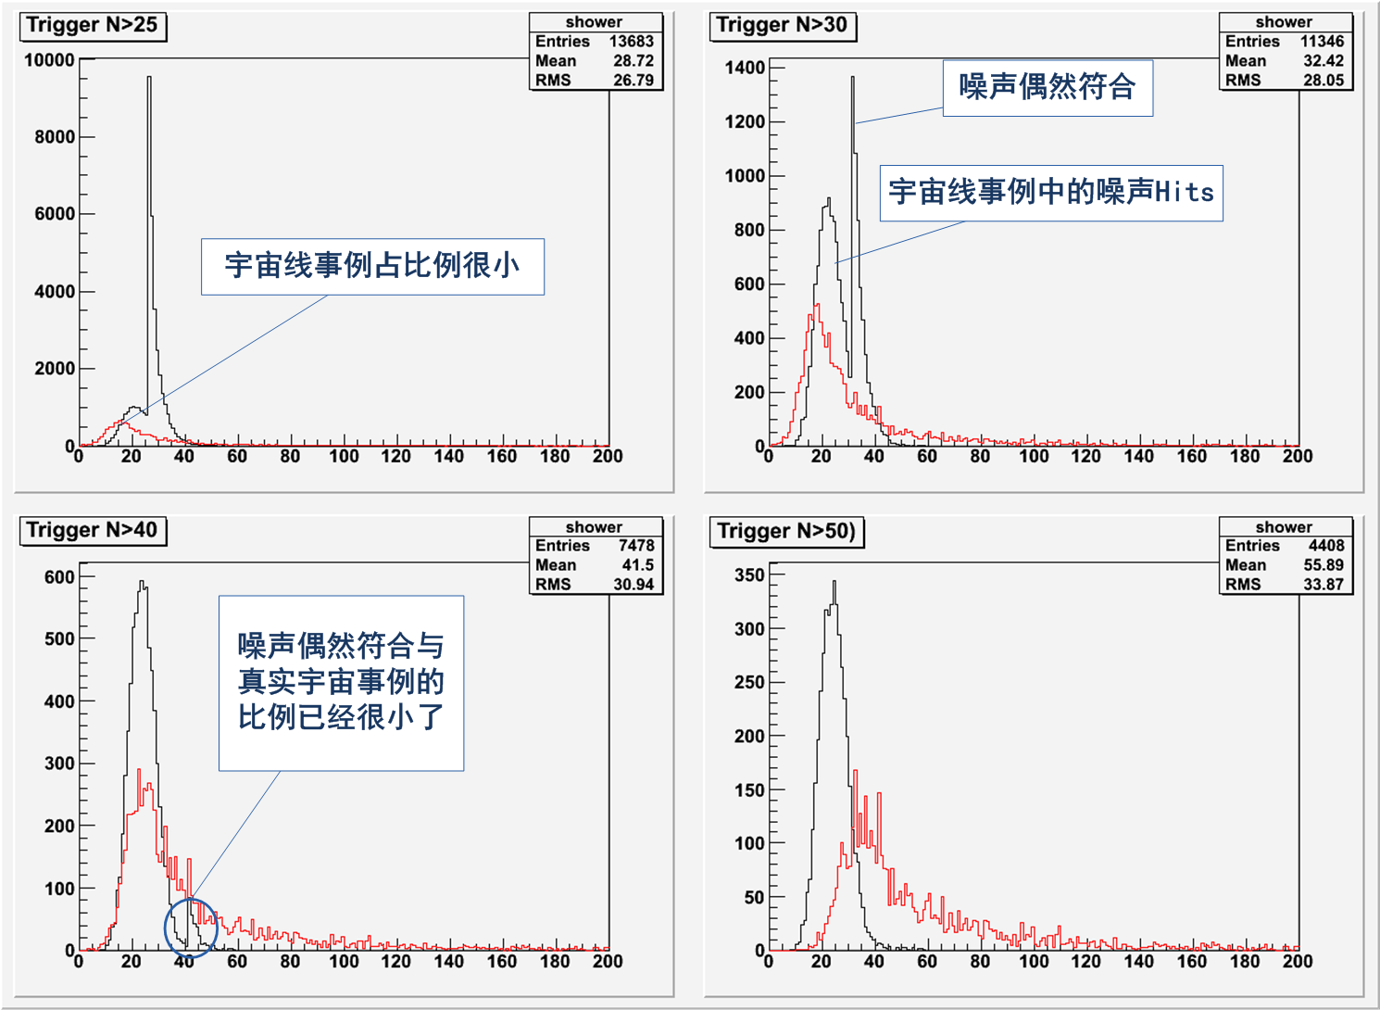
5.3.2 测试结果（2）
输入1KHz ED噪声，10KHz MD噪声，宇宙线事例率1KHz
得到不同触发阈值下，事例中电磁探测器Hit的个数分布
  红线是自宇宙线Hit个数分布，黑线是噪声Hit个数分布
平均应为：
1kHz×5635×4us=22个
应等于触发阈值：30个
与实际情况相符

Slide 14

谢谢！！

